Slide 1
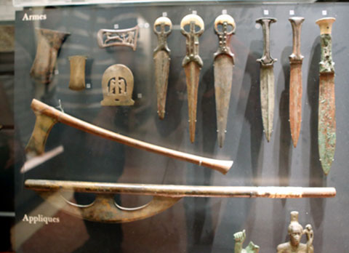
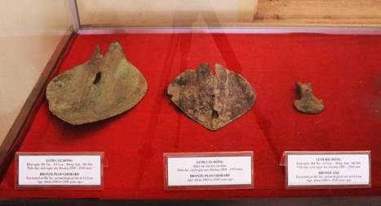
TIẾT 6+7. BÀI 6. SỰ CHUYỂN BIẾN VÀ PHÂN HOÁ CỦA XÃ HỘI NGUYÊN THUỶ.
Mục tiêu bài học
Phân tích tác động việc sử dụng công cụ kim loại tới đời sống vật chất và đời sống xã hội của người nguyên thuỷ.
Lý giải nguyên nhân tan rã của xã hội nguyên thuỷ.

Slide 2
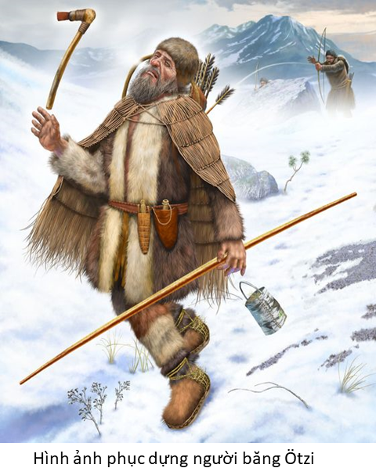
Sự phát hiện ra kim loại và bước tiến của xã hội nguyên thuỷ
a. Sự phát hiện ra kim loại và những chuyển biến trong đời sống vật chất.
Nhiệm vụ 1 (làm việc cá nhân)
Em hãy quan sát hình ảnh và thông tin để trả lời câu hỏi sau.
Liệt kê các công cụ sản xuất được đề cập tới ởđoạn tư liệu?
Loại công cụ mới nào được người nguyên thuỷ sử dụng từ 5000 – 4000 năm trước đây, vì sao em biết những công cụ này sẽ cho năng suất cao hơn so với công cụ bằng đá?

Slide 3
Người băng Ötzi
Người băng Ötzi là tên được đặt cho xác ướp của một người đàn ông từ khoảng năm 3300 TCN, được tìm thấy năm 1991 gần biên giới giữa Áo và Italia Trang phục gồm một áo choàng không tay bằng cỏ bện và áo khoác da và giày. Đôi giày có tác dụng chống nước và rộng, có lẽ được thiết kế để đi trên tuyết; đế được làm bằng da gấu, da nai ở bên trên, và một lớp lưới bằng vỏ cây. Cỏ mềm được nhét quanh chân và bên trong giày như một tất giữ ấm.
Các đồ vật khác được tìm thấy cùng người băng là một cái rìu đồng với một cái cán bằng gỗ thuỷ tùng, một con dao bằng đá lửa với một cái cán bằng gỗ tần bì, một ống tên chứa đầy các mũi tên với giáo bằng gỗ cây tú cầu và cây sơn thù du và mũi đá lửa, và một cái cung thủy tùng chưa làm xong còn cao hơn cả ông.
Trong những đồ vật của Ötzi có đá lửa và quặng sun phít sắt (pyrite) để tạo ra tia lửa. Ngoài ra còn có hai loài nấm. Một loại, có các tính chất kháng khuẩn, và có lẽ được sử dụng cho mục đích y tế. Loại kia là nấm bùi nhùi dùng trong quá trình đánh lửa.
Các phân tích những đồ còn trong ruột của Ötzi cho thấy ông đã ăn hai bữa (bữa ăn cuối cùng vào khoảng tám tiếng trước khi ông chết), một gồm thịt sơn dương và một gồm thịt nai đỏ, cả hai được ăn kèm với một số loại ngũ cốc cũng như một số rễ cây và hoa quả. Ngũ cốc trong cả hai bữa được xay kỹ thành bột cám, rất có thể là loại thức ăn tương tự bánh mì. Trong ruột cũng có một số hạt mận gai. Những khám phá này cho thấy thời gian xảy ra sự kiện là vào mùa xuân. Khá thú vị là lúa mì được thu hoạch vào cuối hè và mận gai vào mùa thu; vậy chúng phải được tích trữ từ năm trước.

Slide 4
1. SỰ PHÁT HIỆN RA KIM LOẠI VÀ BƯỚC TIẾN CỦA XÃ HỘI NGUYÊN THUỶ
a. Sự phát hiện ra kim loại và những chuyển biến trong đời sống vật chất
Kim loại đã được phát hiện ra như thế nào?
Người Tây Á và Ai cập đã biết dùng đồng đỏ
Cư dân nhiều nơi biết dùng đông thau
Con người biết chế tạo công cụ bằng sắt
Sự xuất hiện của công cụ bằng đồng, sắt đã làm thay đổi cuộc sống của con người như thế nào?
Khoảng
3500 năm TCN
Khoảng
2000 năm TCN
Khoảng cuối thiên niên kỉ II đầu thiên niên kỉ I TCN

Slide 5
a. Sự phát hiện ra kim loại và chuyển biến trong đời sống vật chất
- Khoảng TNK IV TCN người nguyên thuỷ đã phát hiện ra nguyên liệu mới để chế tạo công cụ và vũ khí thay cho đá, đó là kim loại đồng đỏ (về sau là đồng thau).
- Cuối TNK II đầu TNK I TCN con người đã chế tạo công cụ bằng sắt.
Việc sử dụng công cụ kim loại vào sản xuất khiến ngành nông nghiệp dùng cày, săn thú, chăn nuôi phát triển.
Nghề luyện kim kỹ thuật cao, nghề làm gốm, dệt vải… dần trở thành những ngành sản xuất riêng.
Quá trình chuyên môn hoá trong sản xuất lại có tác dụng thúc đẩy năng suất lao động. Vì thế con người không chỉ đủ ăn mà còn dư thừa.

Slide 6
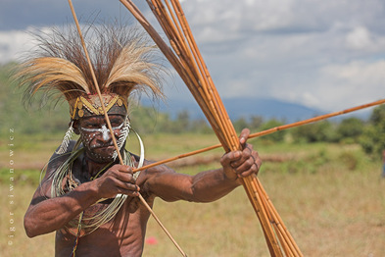
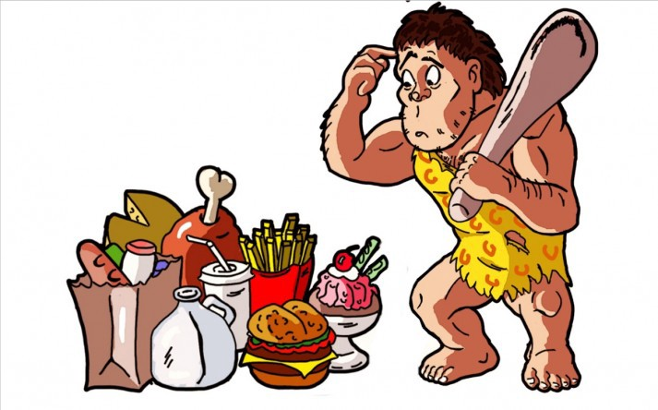
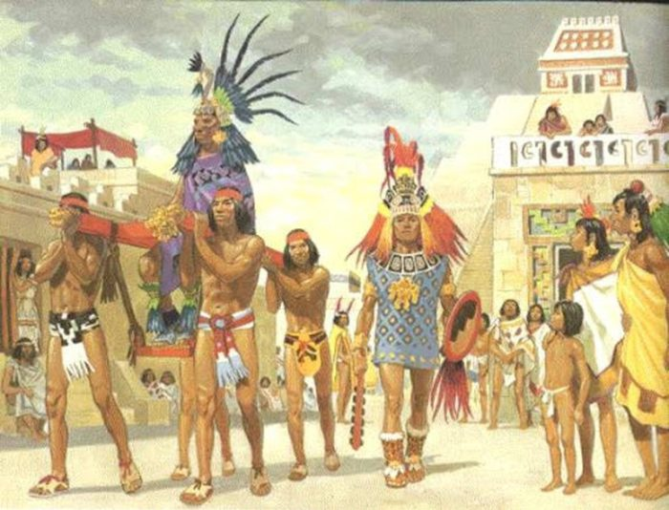
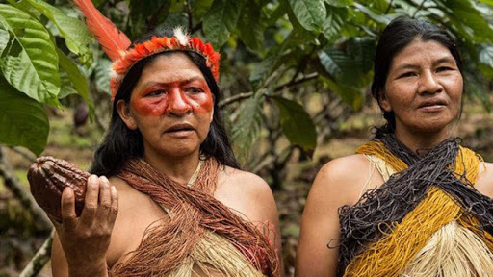
Nhiệm vụ 2: Mình sẽ làm gì với số của cải dư thừa chung của thị tộc?
Nhóm 1
Là người chỉ huy dân binh, tôi sẽ chia quần áo và gươm do thị tộc cấp cho các binh sĩ như thế nào?
Là người phân chia thức ăn của thị tộc, tôi sẽ chia thức ăn cho các thành viên như thế nào?
Nhóm 2
Nhóm 3
Là người dân bình thường trong thị tộc, tôi muốn số thức ăn, trang phục…dư thừa sẽ được phân chia như thế nào?
Là người lo việc tế lễ thần linh cho thị tộc, tôi sẽ làm gì với số lượng đồ cúng quá nhiều?
Nhóm 4

Slide 7
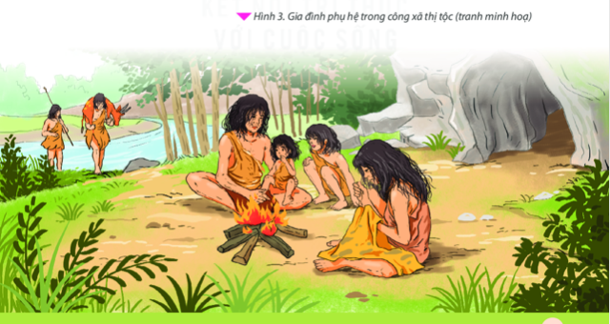
Hãy cho biết việc những người có chức vụ trong thị tộc chiếm của cải dư thừa chung của thị tộc sẽ khiến kinh tế gia đình của họ khác gì so với các thành viên khác?
Sự phân hóa giàu nghèo sẽ tác động như thế nào đến quan hệ bình đẳng và công bằng trước đây?
Việc sử dụng công cụ lao động kim loại khiến cho năng suất lao động và vị trí của người đàn ông trong gia đình thay đổi thế nào?

Slide 8
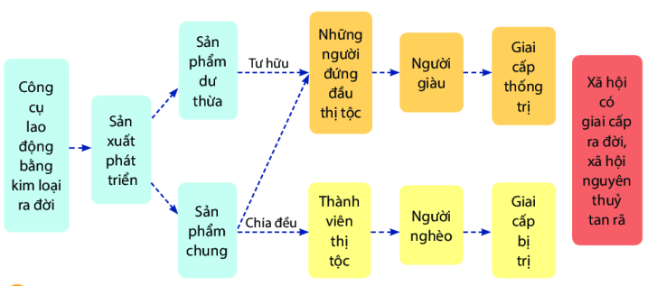
b. Sự thay đổi trong đời sống xã hội

Slide 9
2. SỰ TAN RÃ CỦA XÃ HỘI NGUYÊN THUỶ Ở VIỆT NAM a. Sự xuất hiện kim loại
Thời gian xuất hiện: khoảng 4000 năm trước.
- Địa điểm: Địa bàn trên khắp cả nước.

Slide 10
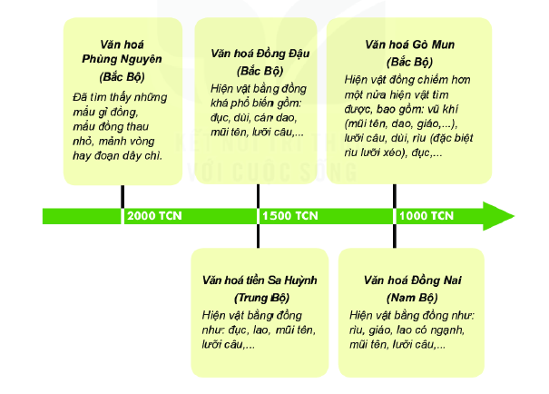
2. SỰ TAN RÃ CỦA XÃ HỘI NGUYÊN THUỶ Ở VIỆT NAM
a. Sự xuất hiện kim loại
Thời đại đồ đồng ở Việt Nam đã trải qua những nền văn hoá khảo cổ nào?
Hãy dựa vào các thông tin được cung cấp ở bên trái, em hãy hoàn thiện bảng sau vào vở ghi:
Văn hóa | Niên đại | Công cụ tìm thấy
Phùng Nguyên
Đồng Đậu
Gò Mun
Tiền Sa Huỳnh
Đồng Nai

Slide 11
2. SỰ TAN RÃ CỦA XÃ HỘI NGUYÊN THUỶ Ở VIỆT NAM
a. Sự xuất hiện kim loại
Nền văn hóa | Niên đại | Công cụ tìm thấy
Phùng nguyên | 2000 TCN | những mẩu gỉ đồng, màu đồng thau nhỏ, mảnh vòng hay đoạn dây chì
Đồng Đậu | 1500 TCN | Hiện vật bằng đồng khá phổ biến gồm: đục, dùi, cần dao, mũi tên, lưỡi câu...
Gò Mun | 1000 TCN | vũ khí (mũi lên, dao, giáo..), lưỡi câu, dùi, rìu (đặc biệt rìu lưỡi xéo), đục
Sa Huỳnh | 1500TCN | Công cụ đồng: đục , lao, lưỡi câu
Đồng Nai | 1000TCN | Công cụ đồng: đục, lao có ngạnh, mũi tên, lưỡi câu

Slide 12
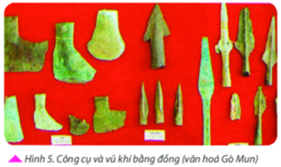
2. SỰ TAN RÃ CỦA XÃ HỘI NGUYÊN THUỶ Ở VIỆT NAM
b. Sự phân hoá và tan rã của xã hội nguyên thuỷ ở Việt Nam
Quan sát hình bên kể tên một số công cụ, vũ khí được tìm thấy thuộc văn hóa Gò mun?
Sự xuất hiện đồ kim khí trên lãnh thổ Việt Nam đã tác động như thế nào đến kinh tế xã hội?

Slide 13
2. SỰ TAN RÃ CỦA XÃ HỘI NGUYÊN THUỶ Ở VIỆT NAM
b. Sự phân hoá và tan rã của xã hội nguyên thuỷ ở Việt Nam
- Địa bàn cư trú mở rộng
- Nghề nông phát triển.
- Định cư lâu dài ở ven các con sông lớn.
- Sự phân hóa giàu nghèo trong xã hội.
→ Là cơ sở cho sự xuất hiện các quốc gia sơ kì đầu tiên ở Việt Nam.

Slide 14
LUYỆN TẬP
Bạn có đạt được mục tiêu bài học của ngày hôm nay?
MỤC TIÊU BÀI HỌC
1. Phân tích tác động việc sử dụng công cụ kim loại tới đời sống vật chất và đời sống xã hội của người nguyên thuỷ.
2. Lý giải nguyên nhân tan rã của xã hội nguyên thuỷ
3. Kể tên những nền văn hoá (trên lãnh thổ Việt Nam) thuộc thời đại kim khí.

Slide 15
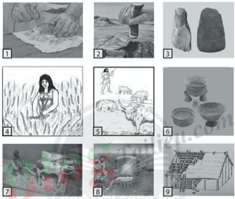
HOẠT ĐỘNG LUYỆN TẬP
? Dựa vào những hình vẽ bên trái, em hãy nêu tên và đưa ra những từ khoá về ý nghĩa của những phát minh đó? Trong các phát minh đó phát minh nào quan trọng nhất
Phát minh ra lửa
Chế tác công cụ
Kỉ thuật mài
Trồng trọt
Chăn nuôi
Làm gốm
Dùng trâu bò cày kéo
Chế tác công cụ kim loại
Làm nhà để ở

Slide 16
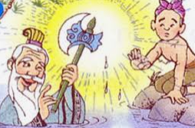
HOẠT ĐỘNG VẬN DỤNG
Em hãy đóng vai là một người nguyên thuỷ phát hiện ra kim loại chế tác được chiếc rìu. Kể lại quá trình đó cho bạn bè cùng nghe
Gợi ý
Làm thế nào mà em phát hiện được các cục đồng? Em phát hiện ra nó trong tình huống nào?
Hãy kể lại quá trình chế tác những cục đồng đó để trở thành một chiếc rìu bằng đồng.
Hãy mô tả sự tiện dụng và sức mạnh của chiếc rìu bằng kim loại so với chiếc rìu đá trước đây.

